Slide 1


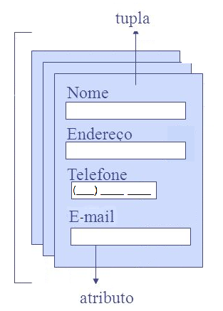

Universidade Santa Cecília
Faculdade de Engenharia de Computação
Disciplina: Programação Visual e Games
Conceito de Dados
Terminologia BÁSICA
CAMPO – Unidade básica de informação mínima com significado
REGISTRO – conjunto de campos
ARQUIVO – conjunto de registros.
Terminologia RELACIONAL
CAMPO – atributo
REGISTRO – tupla
ARQUIVO - tabela
Profa. Dora

Slide 2
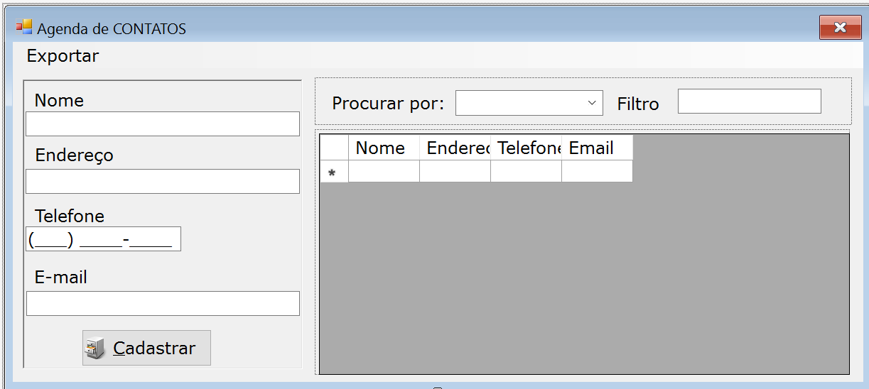

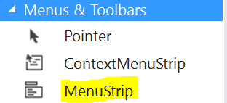
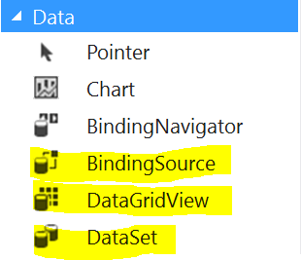
Universidade Santa Cecília
Faculdade de Engenharia de Computação
Disciplina: Programação Visual e Games
Implementando a camada de apresentação
Objetos não visuais
Profa. Dora

Slide 3
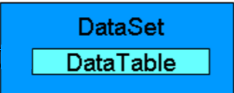
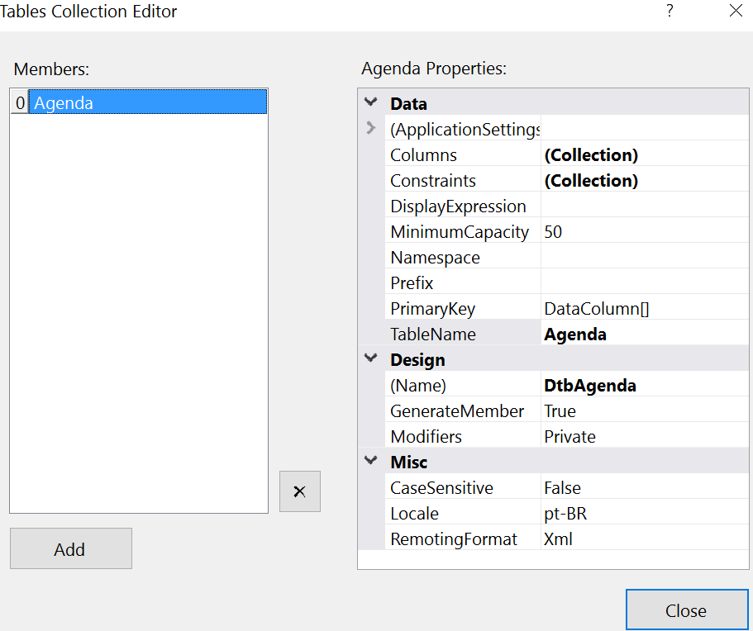
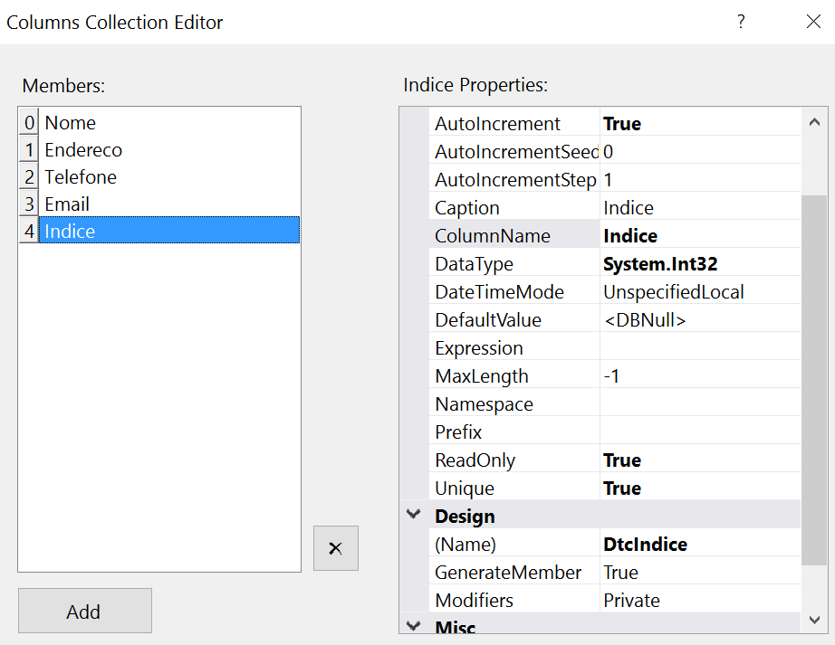
Universidade Santa Cecília
Faculdade de Engenharia de Computação
Disciplina: Programação Visual e Games
Um "Conjunto de dados" ou "dataset" é uma coleção de dados normalmente tabulados.
Deve-se utilizar um campo de autoincremento como chave primária em suas tabelas básicas. É mehor que usar qualquer outro campo, pois recomenda-se que a chave primária não tenha "semântica", isto é, não carregue qualquer informação, a não ser que ela "representa" o objeto associado a ela.
Profa. Dora

Slide 4
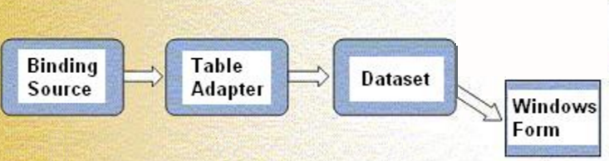
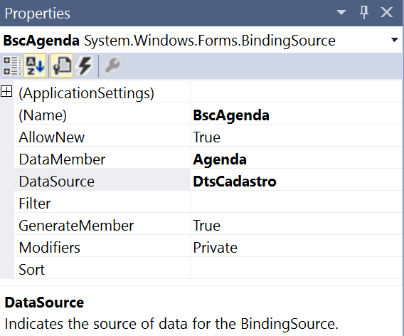
Universidade Santa Cecília
Faculdade de Engenharia de Computação
Disciplina: Programação Visual e Games
O BindingSource componente atua como um canal e uma fonte de dados para vincular a outros controles.
Liga com a Tabela
Liga com o DataSet
Profa. Dora

Slide 5
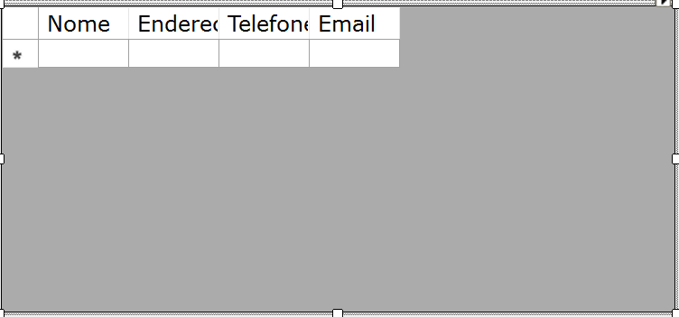
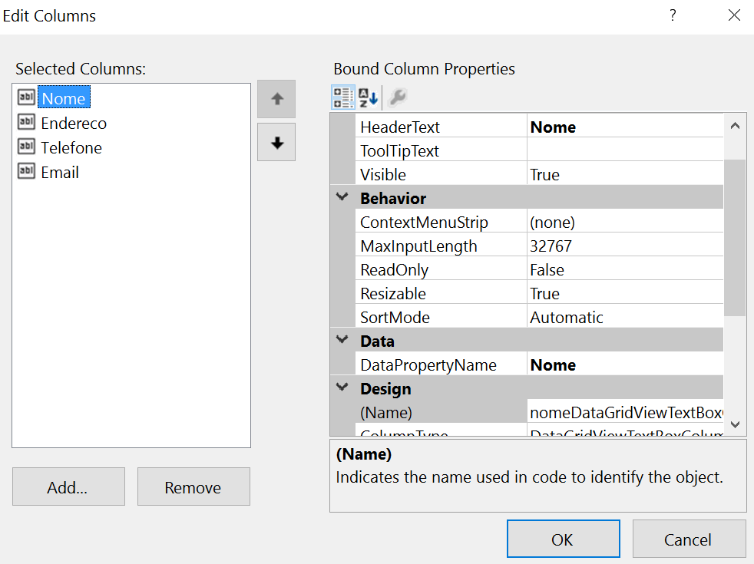
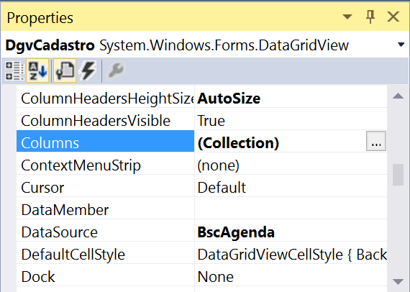
Universidade Santa Cecília
Faculdade de Engenharia de Computação
Disciplina: Programação Visual e Games
O DataGridView é um objeto de controle oferecendo suporte para o modelo de ligação de dados do Windows Forms padrão, para que ele se associa a uma variedade de fontes de dados. Na maioria das circunstâncias, no entanto, será vinculado a um BindingSource componente que gerencia os detalhes de interagir com a fonte de dados.
Profa. Dora

Slide 6
Universidade Santa Cecília
Faculdade de Engenharia de Computação
Disciplina: Programação Visual e Games
Implementando a camada de negócio
Tratando o Ícone Fechar
private void FrmAgenda_FormClosing(object sender, FormClosingEventArgs e)
{
if (MessageBox.Show("Deseja Sair", "Encerando a AGENDA",
MessageBoxButtons.YesNo,
MessageBoxIcon.Question,
MessageBoxDefaultButton.Button2) == DialogResult.No)
e.Cancel = true;
}
Profa. Dora

Slide 7
Universidade Santa Cecília
Faculdade de Engenharia de Computação
Disciplina: Programação Visual e Games
Botão Cadastrar – envia os dados dos TextBox para o DataGridView
private void BtnCadastrar_Click(object sender, EventArgs e)
{
if(TxtNome.Text.Length>0 && TxtEndereco.Text.Length>0 && TxtEmail.Text.Length>0 && MtxtTelefone.Text.Length>0)
{
DgvCadastro.Enabled = true;
DataRow novalinha = DtsCadastro.Tables["Agenda"].NewRow();
novalinha["Nome"] = TxtNome.Text.ToString();
novalinha["Endereco"] = TxtEndereco.Text.ToString();
novalinha["Telefone"] = MtxtTelefone.Text.ToString();
novalinha["Email"] = TxtEmail.Text.ToString();
DtsCadastro.Tables[0].Rows.Add(novalinha);
TxtNome.Clear(); TxtEndereco.Clear(); MtxtTelefone.Clear(); TxtEmail.Clear();
DgvCadastro.Enabled = false;
}
else
{
MessageBox.Show("Todos os campos tem de estar completos.", "Erro", MessageBoxButtons.OK, MessageBoxIcon.Error);
}
}
Profa. Dora

Slide 8
Universidade Santa Cecília
Faculdade de Engenharia de Computação
Disciplina: Programação Visual e Games
Com os dados cadastrados promover uma procura aproximada pelo campo selecionado.
private void TxtFiltro_TextChanged(object sender, EventArgs e)
{
switch (CbxProcura.Text)
{
case "Nome":
BscAgenda.Filter = "Nome like '%" + TxtFiltro.Text + "%'"; break;
case "Endereço":
BscAgenda.Filter = "Endereco like '%"+ TxtFiltro.Text + "%'"; break;
case "Telefone":
BscAgenda.Filter = "Telefone like '%" + TxtFiltro.Text +"%'"; break;
case "E-mail":
BscAgenda.Filter = "Email like '%" + TxtFiltro.Text + "%'"; break;
default:
TxtFiltro.Clear();
MessageBox.Show("Escolha uma opção", "Erro");
break;
}
}
Profa. Dora

Slide 9
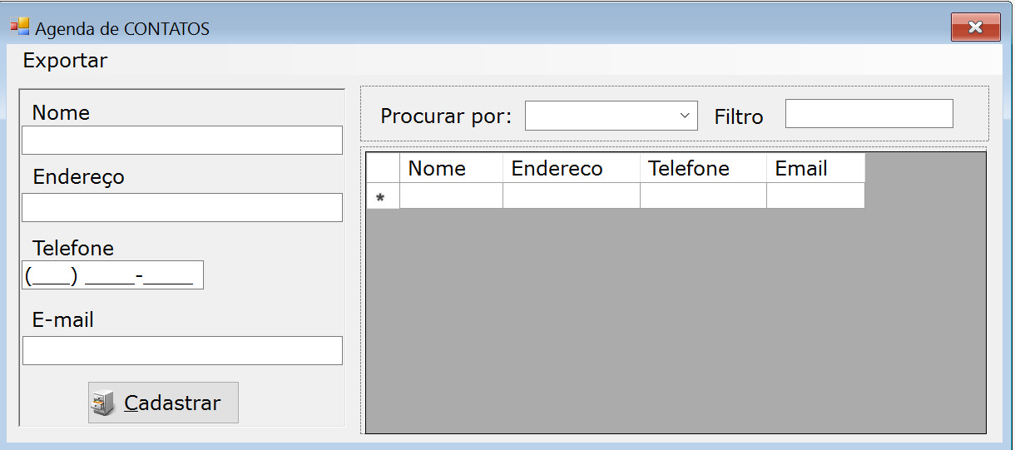
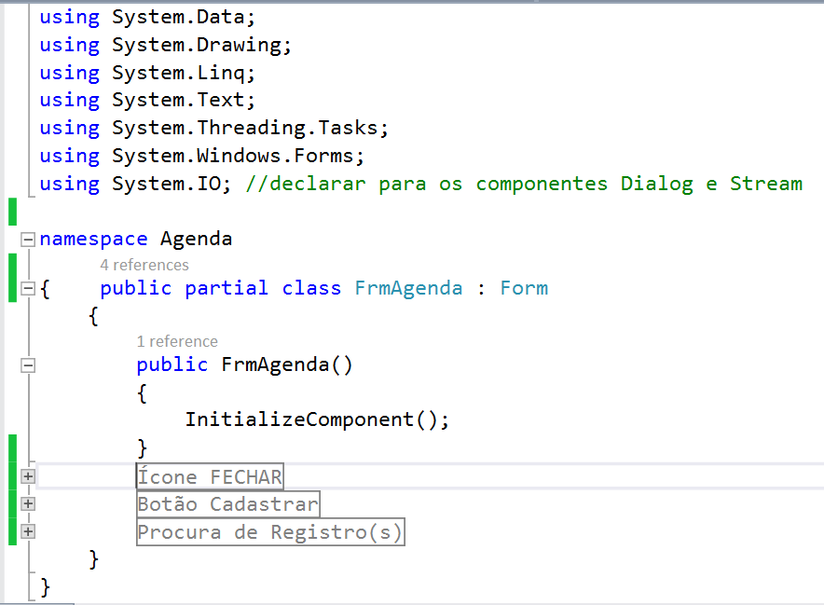
Universidade Santa Cecília
Faculdade de Engenharia de Computação
Disciplina: Programação Visual e Games
Camada de Apresentação
Camada de Negócio
Profa. Dora

